Slide 1

LÓGICA DE PROGRAMAÇÃO – AULA 7

Slide 2
LINGUAGEM C - INTRODUÇÃO

Slide 3
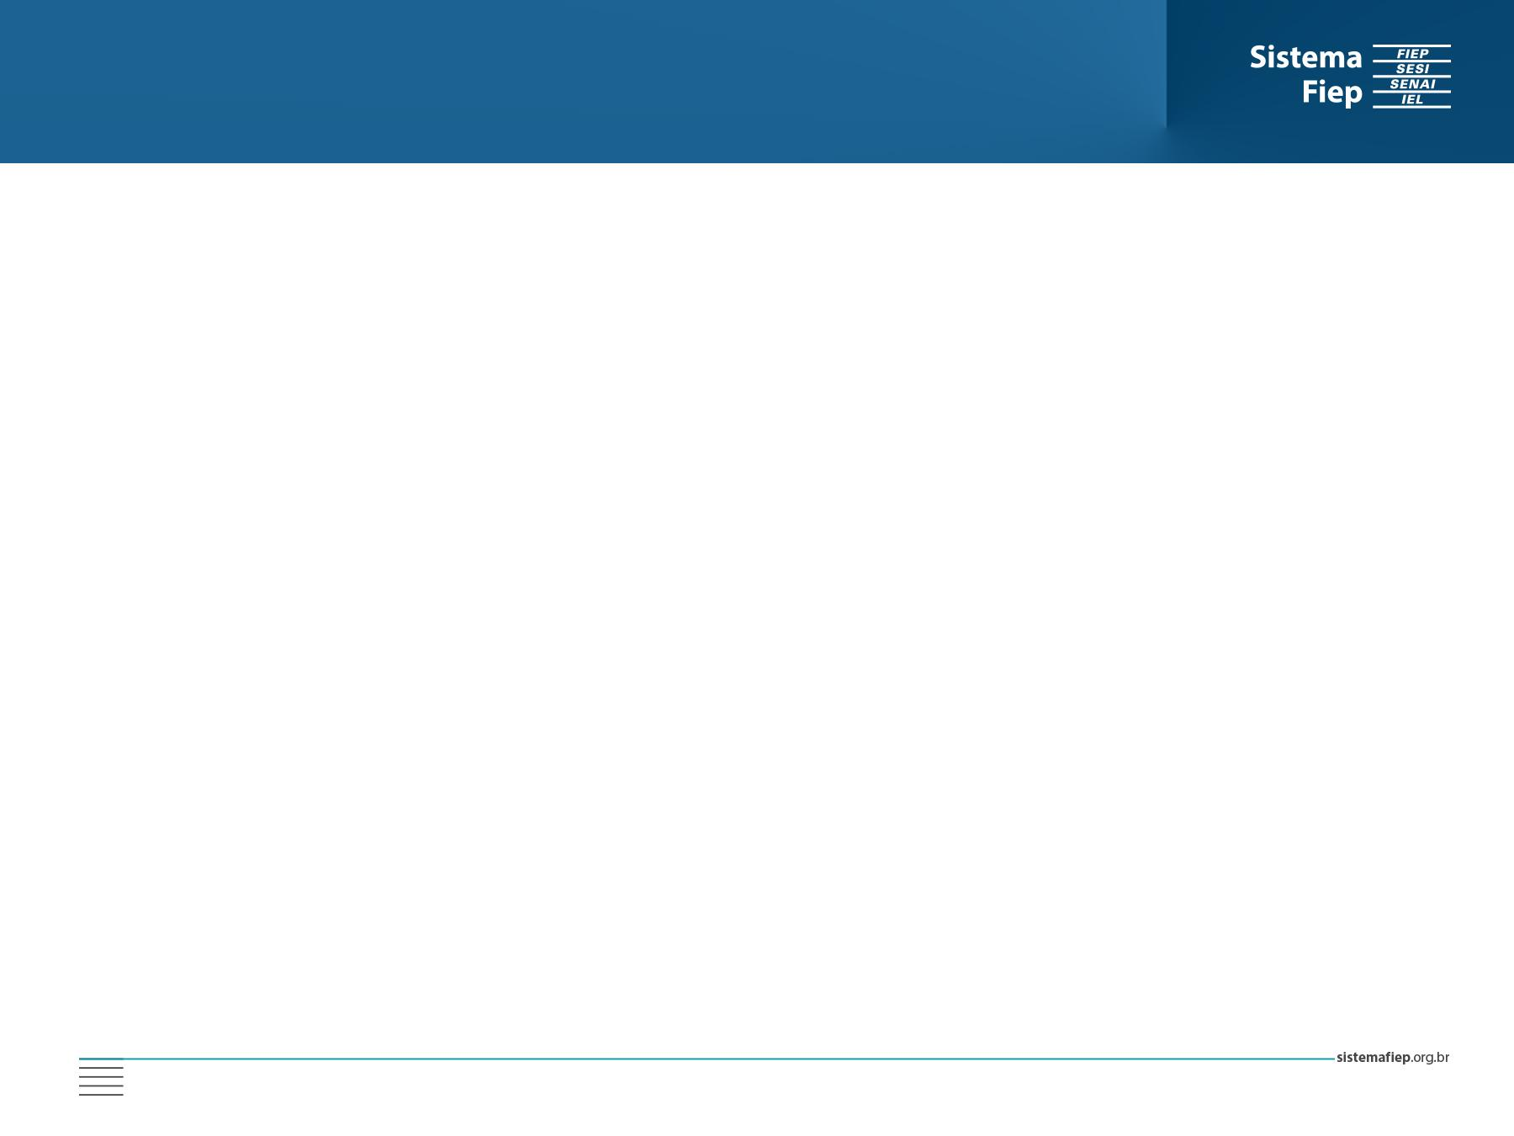
Linguagem C - Introdução
Como comentado anteriormente, existe uma grande variedade de linguagens de programação;
Cada linguagem possui suas características e funcionalidades específicas, delimitadas pela sintaxe;
Linguagens de programação podem ser de alto nível ou baixo nível, cada um desses grupos tendo suas aplicações específicas;

Slide 4
Linguagens de Programação
Linguagens de baixo nível: São linguagens voltadas para a máquina, ou seja, fazem uso de um conjunto de instruções restrito ao hardware (processador) dessa determinada máquina. O Assembly é a mais conhecida das linguagens de baixo nível.
Linguagens de alto nível: São linguagens voltadas para o ser humano, ou seja, possuem uma sintaxe mais facilmente legível, o que torna o desenvolvimento de código algo bem mais conexo e simplificado. Exemplo: C, Java, Python, etc
O Portugol é uma linguagem de alto nível análoga ao C, ao Fortran, ao Pascal, entre outras.
AT

Slide 5
Linguagens de Programação
Vantagem da linguagem de baixo-nível:
Por não ser estruturada, ocupa pouco espaço em memória e é processada com rapidez;
Vantagem da linguagem de alto-nível:
É de fácil compreensão humana graças a sua sintaxe facilitada, e permite a criação de lógicas mais complexas;
Apresenta portabilidade, ou seja, um mesmo bloco de código pode ser executado eficientemente em diferentes sistemas;
AT

Slide 6
Linguagens de Programação
Desvantagem da linguagem de baixo-nível:
Os códigos em linguagens de baixo nível não apresentam portabilidade pois são criados para funcionar em arquiteturas específicas. Um exemplo disso é o Assembly sendo usado no Intel 8088 ou no PIC16F877A.
Desvantagem da linguagem de alto-nível:
Por permitir a criação de lógicas mais complexas, acaba ocupando mais recursos de memória e processamento.
AT

Slide 7
Linguagem C
Sobre o C:
É uma linguagem altamente flexível, pois faz uso de características de alto-nível e de baixo-nível, dependendo da aplicação;
É uma linguagem compilada, ou seja, gera um arquivo executável;
Foi desenvolvida em meados dos anos 1970, e tanto a linguagem quanto as IDEs da mesma ainda são atualizados até hoje;
AT

Slide 8
Linguagem C
Sobre o C (continuação):
É uma linguagem estruturalmente simples, pois possui poucas funções intrínsecas; Apesar disso, não perde sua aplicação ou funcionalidade já que permite a utilização de bibliotecas;
Bibliotecas nada mais são que arquivos pré-compilados e pré-programados que contém funções prontas;
A mesma mecânica foi implementada em diversas linguagens modernas;
AT

Slide 9
Linguagem C
Quando começamos a programar em Portugol, fazíamos uso do VisualG para ilustrar nosso código, realizar correção de erros, execução, entre outras tarefas.
O VisualG faz parte de uma classificação de programas chamada IDE (Integrated Development Environment).
Para cada linguagem existem diversas IDEs diferentes, e algumas IDEs específicas podem ser configuradas para “aceitar” diferentes linguagens. Exemplo: Visual Studio Code.
AT

Slide 10
Linguagem C - Sintaxe
Estrutura do código C:
Cabeçalho: Contém as diretivas do compilador, onde se identificam as bibliotecas, declaração de funções, declaração de variáveis, entre outros;
Um bloco de instruções principal (global) e blocos menores de funções (locais);
AT

Slide 11
Linguagem C - Sintaxe
Algumas diferenças do Portugol:
Na linguagem C não existem comandos do tipo “fimpara”, “fimalgoritmo”, entre outros. Ao invés disso, é utilizado um par de chaves {} para definir onde um comando começa e onde o mesmo termina. Note a presença das chaves no código a seguir;
O identificador ; é obrigatório para indicar quebra de linhas no código.
for(int i = 0; i<10; i++){
bloco;
};
AT

Slide 12
Linguagem C
Comparando um código da linguagem Portugol com a linguagem Assembly (a segunda é de baixo nível) :
Portugol
leia(num)
para n de 1
até 10 passo 1 faça
tab←num*n
imprima(tab)
fim-para;
Assembly (Intel 8088) MOV CX,0
IN AX,PORTA
MOV DX,AX
LABEL:
INC CX
MOV AX,DX
MUL CX
OUT AX, PORTA
CMP CX,10
JNE LABEL
AT

Slide 13
Linguagem C
Comparando um código da linguagem Portugol com a linguagem C (duas linguagens de alto nível) :
Portugol
leia(num)
para n de 1
até 10 passo 1 faça
tab←num*n
imprima(tab)
fim-para;
C
scanf(&num);
for(n=1;n<=10;n+){
tab=num*n;
printf(”\n %d”,tab);
};
AT

Slide 14
Linguagem C
Estruturas de Decisão (se, se senao):
Portugol
se condição então
bloco1
senão
bloco2
fim-se;
C
if(condição){
bloco 1;
} else{
bloco 2;
};
AT

Slide 15
Linguagem C
Estruturas de Repetição (Enquanto):
Portugol
enquanto condição faça bloco
fim-enquanto;
C
while(condição){
bloco;
};
AT

Slide 16
Linguagem C
Estruturas de Repetição (Para):
Portugol
para i de 1 ate 10 faca
bloco
fimpara;
C
for(int i = 0; i<10; i++){
bloco;
};
AT

Slide 17
Linguagem C - Comandos 1/2
Comandos:
#include: é utilizado para a inclusão de bibliotecas no código principal. Depois que esse comando é compilado, é possível acessar os comandos da biblioteca que foi adicionada;
#define: é utilizado para definir constantes no sistema, ou seja, valores que são fixos para toda a execução do programa;
Tipos de variáveis e seus equivalentes no Portugol: int (inteiro), float (real), char (caractere), bool (lógico);
AT

Slide 18
Linguagem C - Comandos 2/2
Comandos de entrada e saída:
Para entrada de dados: scanf. Exemplo:
“%d” indica que o tipo do valor a ser escrito é int(inteiro); O comando “&a” indica que o valor será escrito na posição de memória reservada para a variável a;
Para saída de dados: printf. Exemplo:
“%d” indica que o tipo do valor a ser lido é int(inteiro); a variável “soma” está sendo chamada, para que seu valor seja escrito na tela
AT

Slide 19
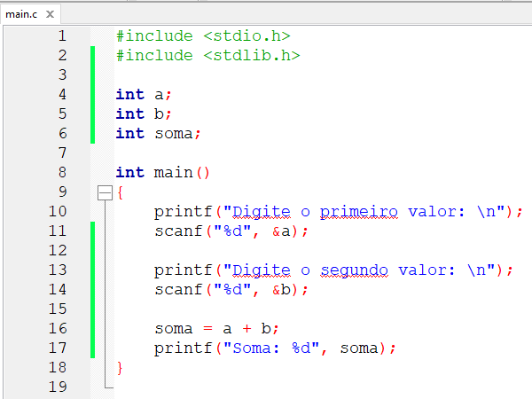
Linguagem C - Exemplo
Exemplo: Código que realiza a soma entre dois valores inteiros:
AT

Slide 20
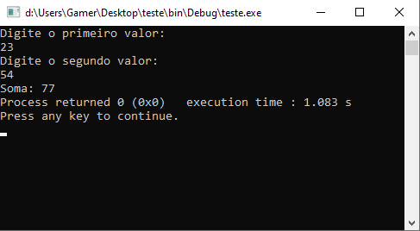
Linguagem C - Exemplo
Exemplo: Código que realiza a soma entre dois valores inteiros (Resultado):
AT

Slide 21
